Slide 1
分布式一致性算法 Raft实现原理分享

Slide 2
Raft算法
Raft背景？
Raft基本概念？
Raft三大元素和实现原理？
Raft应对各种异常情况？

Slide 3
Raft背景
分布式系统除了提升整个体统的性能外还有一个重要特征就是提高系统的可靠性。提供可靠性可以理解为系统中一台或多台的机器故障不会使系统不可用（或者丢失数据）。保证系统可靠性的关键就是多副本（即数据需要有备份），一旦有多副本，那么久面临多副本之间的一致性问题。一致性算法正是用于解决分布式环境下多副本之间数据一致性的问题的。Raft就是为了解决一致性问题的算法。
Raft是一种管理复制日志的一致性算法，它首要的设计目的就是易于理解。它将一致性拆分为几个关键元素
Leader选举
日志复制
安全性

Slide 4
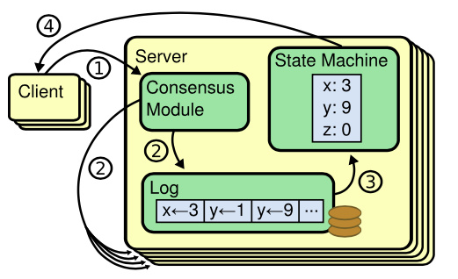
多节点所维护的状态机
所有一致性算法都会涉及到状态机，而状态机保证系统从一个一致的状态开始，以相同的顺序执行一些列指令最终会达到另一个一致的状态

Slide 5
Raft三大角色
Leader（领导人）：整体协调者，对外服务的唯一接口，对内数据统一的发起者
Follower（跟随者）：被动接受来自Leader的数据请求
Candidate（候选人）：临时角色，只存在于Leader的选举阶段

Slide 6
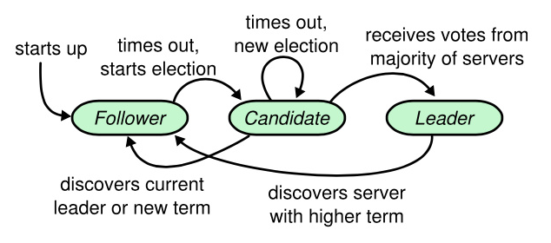
角色关系转换图
follower转换为candidate角色，开始选举：
递增currentTerm
给自己投票
重置选举时间
发送RequestVote给其他所有节点
如果收到了大多数节点的选票，转换为Leader节点
如果收到Leader节点的AppendEntries请求，转换为Follower节点
如果选举超时，重新开始新一轮的选举

Slide 7
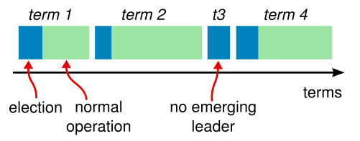
Leader任期

Slide 8
三大模块
领导选举：一个新的Leader需要选举出来，初始阶段、现存Leader宕机或者任期结束。
日志复制：Leader必须从客户端接收日志然后复制到集群中的其他节点，并且强制要求其它节点的日志和自己保持相同。
安全性：如果有任何服务器节点已经应用了一个确定的日志条目到它的状态机中，那么其它服务器节点不能在同一日志索引位置应用一个不同的指令。

Slide 9
重要参数
参数 | 说明
currentTerm | 服务器最后一次知道的任期号（初始化为0）持久化
voteedFor | 在当前获得选票的候选人的id（持久化）
log[] | 日志条目集；每一个条目包含一个用户状态机执行的指令和收到时的任期号（持久化）
commitIndex | 已知最大的已经被提交到其他节点的日志条目的索引值（经常变化）
lastApplied | 最后被应用的状态机的日志条目的索引值（初始化为0，持续递增）
nextIndex[] | 对于每一个节点，需要发送给他的下一个日志条目的索引值（初始化为leader最后索引值加1，在leader经常改变，选举后重新初始化）
matchIndex[] | 对于每一个节点，已经复制给它的日志的最高的索引值（再leader经常改变，选举后重新初始化）

Slide 10
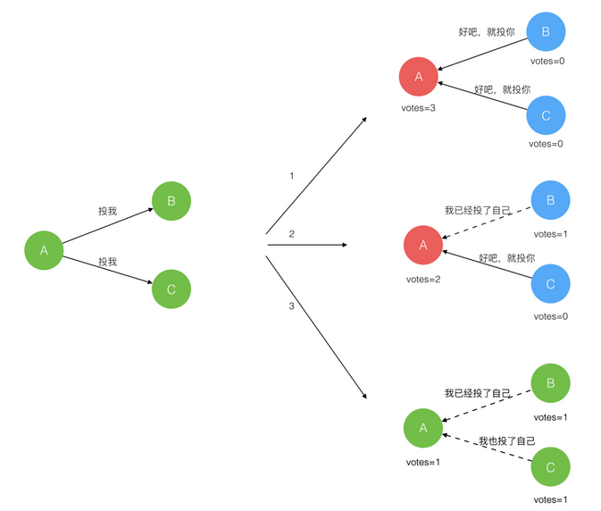
领导人选举

Slide 11
领导人选举
follower—-(发起选主)—->candidate—-(请求投票)—->超过半数，称为新leader
follower—-(发起选主)—->candidate—-(请求投票)—->检测到有新的leader产生，退回follower
follower—-(发起选主)—->candidate—-(请求投票)—->一段时间内没有人获胜，重新发起选主投票
Raft算法为了防止第三种情况的重复出现造成无法选主的情况，采用了随机选举超时时间（例如150-300毫秒，这个时间是官方给出的最佳随机时间范围）的方法来确保很少会发生选票瓜分的情况，就算发生也能很快的解决。官方经过了大量的测试数据证明了这种方案可以快速的选出新的领导人，同时这种随机重试的方法更加明显和易于理解。

Slide 12
领导人选举
投票RPC请求参数说明：
参数 | 说明
term | 候选人任期号
candidateId | 请求选票的候选人Id
lastLogIndex | 候选人的最后日志条目索引值
lastLogTerm | 候选人最后日志条目的任期号
返回值：
参数 | 说明
term | 当前任期号，以便候选人去更新自己的任期号
voteGranted | 候选人赢得了此张选票时为真
如果term<currentTerm返回false。
如果voteFor为空或者就是candidateId，并且候选人的日志至少和自己一样新，那么就投票给它。

Slide 13
Leader选举
一旦选举完成：发送no-op特殊日志（以免刚刚选举成为leader，而客户端一直未有请求，导致未有新任期的日志）所有节点；在空闲的周期内不断发送心跳保持Leader身份
如果收到客户端的请求，将日志追加到本地log，在日志被应用到状态机后响应给客户端
如果对于一个跟随者，最后日志条目的索引值大于等于 nextIndex，那么：发送从 nextIndex 开始的所有日志条目：
如果成功：更新相应跟随者的 nextIndex 和 matchIndex
如果因为日志不一致而失败，减少 nextIndex 重试
如果存在一个满足N > commitIndex的 N，并且大多数的matchIndex[i] ≥ N成立，并且log[N].term == currentTerm成立，那么令commitIndex等于这个N

Slide 14
日志复制
客户端的每一个请求都包含一条被复制状态机执行的指令。
领导人把这条指令作为一条新的日志条目附加到日志中去。
然后并行的发起附加条目 RPC 给其他的服务器，让他们复制这条日志条目。
当这条日志条目被安全的复制（下面会介绍），领导人会应用这条日志条目到它的状态机中然后把执行的结果返回给客户端。
如果跟随者崩溃或者运行缓慢，再或者网络丢包，领导人会不断的重复尝试附加日志条目 RPC（尽管已经回复了客户端）直到所有的跟随者都最终存储了所有的日志条目。

Slide 15
日志复制
附加日志RPC请求：
参数 | 说明
term | leader的任期号
leaderId | Leader的Id,以便于follower重定向请求
prevLogIndex | 新的日志条目的索引值
prevLogTerm | 前一条日志条目的任期号（目的是与自身条目比对）
enteries[] | 准备存储的日志条目（表示心跳时为空，可一次发送多条）
leaderCommit | Leader已经提交的日志的索引值
返回：
参数 | 说明
term | 当前的任期号，用于leader更新自己
success | Follower包含匹配上prevLogIndex和prevLogTerm的日志时为真

Slide 16
日志复制
follower实现规则：
如果term<currentTerm就返回false。
如果日志在prevLogIndex位置处的日志条目的任期号和prevLogTerm不匹配就返回false。
如果已经存在的日志条目和新的产生冲突（索引值相同但是任期号不同），删除这一行和之后的所有。
附加任何在已有的日志中不存在的条目。
如果leaderCommit>commitIndex，令commitIndex等于leaderCommit和新日志条目索引值中较小的一个。

Slide 17
日志复制
1 | a=1
1 | a=1
复制日志RPC
follower
leader
复制日志RPC
follower
1 | a=1

Slide 18
日志复制
1 | a=1
1 | a=1
true
follower
Leader commit
leader
true
follower
1 | a=1

Slide 19
日志复制
1 | a=1
1 | a=1
commit
follower
leader
Follower commit
commit
follower
1 | a=1

Slide 20
日志复制
日志复制中异常情况及处理方式

Slide 21
日志复制
1 | a=1
1 | a=1
复制日志
follower
leader
Follower commit
复制日志
follower
1 | a=1
超时（Leader会不断重试）

Slide 22
日志复制
1 | a=1
1 | a=1
true
follower
leader
Leader commit
true
leader commit 后宕机，Follower还没有收到提交通知，如何保持一致？
当leader重新恢复后，a的值依然存在，会继续跟follwer日志RPC，数据会继续保持一致！
follower
1 | a=1

Slide 23
日志复制
leader
follower
不满足大多数，这里的操作都无法被提交
网络分区
follower
leader
下面的区域会重新进行选举确定新的领导人，任期号+1
follower

Slide 24
日志复制
leader
follower
网络回复后两个leader之间会进行竞争，新leader的任期号比旧的大，会成为唯一的leader，同时会将各个follower的日志同步成跟自己完全一样
follower
leader
follower

Slide 25
安全性
前面我们已经介绍了选举和日志复制，但是到目前为止，我们始终还是无法保证每一个状态机都会按照相同的顺序执行相同的指令。例如，一个跟随者可能会进入不可用状态同时领导人已经提交了若干的日志条目，然后这个跟随者可能会被选举为领导人并且覆盖这些日志条目；因此，不同的状态机可能会执行不同的指令序列。
Raft算法为了解决类似的这些问题，添加了一系列的限制条件。

Slide 26
安全性：选举限制
Raft在进行投票的时候，candidate发起投票请求的时候会将自己最新的一条日志的索引值和任期号带上，收到投票请求的服务节点，会将自己的日志比对来判断candidate所包含的日志条目是否比自己新，这时候服务器节点才会将票投出去，所以当收到大多数服务器的投片的candidate一定就持有了所有已经提交的日志条目。
Raft 通过比较两份日志中最后一条日志条目的索引值和任期号定义谁的日志比较新。如果两份日志最后的条目的任期号不同，那么任期号大的日志更加新。如果两份日志最后的条目任期号相同，那么日志比较长的那个就更加新

Slide 27
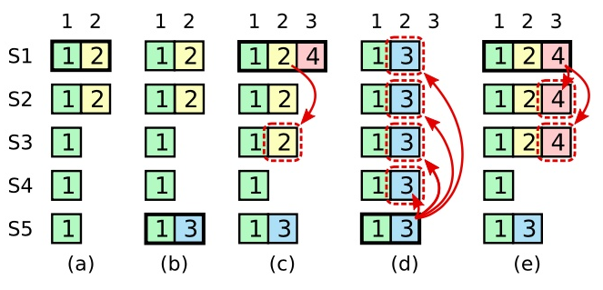
安全性：提交之前任期内的日志条目

Slide 28
安全性：提交之前任期内的日志条目
上图展示了一种情况，一条已经被存储到大多数节点上的老日志条目，也依然有可能会被未来的领导人覆盖掉。
如图的时间序列展示了为什么领导人无法决定对老任期号的日志条目进行提交。
在 (a) 中，S1 是领导者，部分的复制了索引位置 2 的日志条目。
在 (b) 中，S1 崩溃了，然后 S5 在任期 3 里通过 S3、S4 和自己的选票赢得选举，然后从客户端接收了一条不一样的日志条目放在了索引 2 处。
然后到 (c)，S5 又崩溃了；S1 重新启动，选举成功，开始复制日志。在这时，来自任期 2 的那条日志已经被复制到了集群中的大多数机器上，但是还没有被提交。
如果 S1 在 (d) 中又崩溃了，S5 可以重新被选举成功（通过来自 S2，S3 和 S4 的选票），然后覆盖了他们在索引 2 处的日志。
反之，如果在崩溃之前，S1 把自己主导的新任期里产生的日志条目复制到了大多数机器上，就如 (e) 中那样，那么在后面任期里面这些新的日志条目就会被提交（因为S5 就不可能选举成功）。 这样在同一时刻就同时保证了，之前的所有老的日志条目就会被提交。

Slide 29
安全性：提交之前任期内的日志条目
上图所示的问题出现的根本原因发生在（c）阶段S1崩溃后S5当选了新的leader，要解决这个问题就是让S5失去称为新leader的机会，在（c）中S1优先去复制了来自任期2的那条日志，这时候如果我们通过复制提交任期4的那条日志间接地去提交任期2的日志就会让S5失去选举的机会。
Raft 永远不会通过计算副本数目的方式去提交一个之前任期内的日志条目。只有leader当前任期里的日志条目通过计算副本数目可以被提交；一旦当前任期的日志条目以这种方式被提交，那么由于日志匹配特性，之前的日志条目也都会被间接的提交。

Slide 30
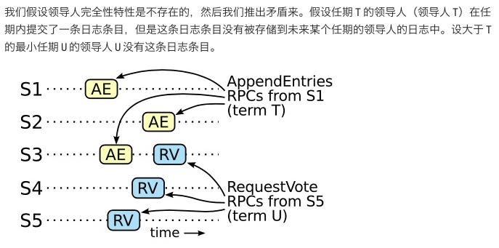
安全性论证

Slide 31
安全性论证
通过反证法推出矛盾,领导人U不可能被选举为领导人，三处矛盾：
投票者把自己选票投给领导人 U 时，领导人 U 的日志必须和投票者自己一样新。
如果投票者和领导人 U 的最后一条日志的任期号相同，那么领导人 U 的日志至少和投票者一样长，所以领导人 U 的日志一定包含所有投票者的日志。这是另一处矛盾，因为投票者包含了那条已经被提交的日志条目，但是在上述的假设里，领导人 U 是不包含的。
领导人 U 的最后一条日志的任期号就必须比投票人大了。此外，他也比 T 大，因为投票人的最后一条日志的任期号至少和 T 一样大（他包含了来自任期 T 的已提交的日志）。创建了领导人 U 最后一条日志的之前领导人一定已经包含了那条被提交的日志（根据上述假设，领导人 U 是第一个不包含该日志条目的领导人）。所以，根据日志匹配特性，领导人 U 一定也包含那条被提交当然日志，这里产生矛盾。

Slide 32
成员变更
C-new
C-old
S1
S2
S3
S4
s5
Leader收到C-old到C-new的配置变更的请求时，创建C-old到C-new的日志，并复制给其他节点
Follower以最新的配置做决定（收到C-old-new后，以C-new来决定），需要以已经提交的配置来做决定（即只有C-old-new复制到大多数节点后Leader才以这个配置做决定）；这个时候处于一个共同决定的过程
之后提交C-new到所有节点，一旦C-new被提交，旧的配置就无所谓了

Slide 33
Follower和Candidate崩溃处理
上述的我们只说明了leader的崩溃处理，follower和candidate的崩溃处理其实更简单，他们崩溃后leader发出的RPC都会失败，这时候leader就后一直重试直到成功，当follower和candidate重新恢复收到RPC请求后就是快速的同步日志达到一致性，发出的RPC都是幂等的，所以leader发出的重试根本不会有什么影响。

Slide 34
日志压缩
快照（类似于redis）然后删除已经快照的日志

Slide 35
客户端交互
Raft 中的客户端发送所有请求给领导人。当客户端启动的时候，他会随机挑选一个服务器进行通信。如果客户端第一次挑选的服务器不是领导人，那么那个服务器会拒绝客户端的请求并且提供他最近接收到的领导人的信息（附加条目请求包含了领导人的网络地址）。如果领导人已经崩溃了，那么客户端的请求就会超时；客户端之后会再次重试随机挑选服务器的过程。

Slide 36
客户端交互
我们 Raft 的目标是要实现线性化语义（每一次操作立即执行，只执行一次，在他调用和收到回复之间）。但是，如上述，Raft 是可以执行同一条命令多次的：例如，如果领导人在提交了这条日志之后，但是在响应客户端之前崩溃了，那么客户端会和新的领导人重试这条指令，导致这条命令就被再次执行了。解决方案就是客户端对于每一条指令都赋予一个唯一的序列号。然后，状态机跟踪每条指令最新的序列号和相应的响应。如果接收到一条指令，它的序列号已经被执行了，那么就立即返回结果，而不重新执行指令。

Slide 37
客户端交互
只读的操作可以直接处理而不需要记录日志。但是，在不增加任何限制的情况下，这么做可能会冒着返回脏数据的风险，因为领导人响应客户端请求时可能已经被新的领导人作废了，但是他还不知道。线性化的读操作必须不能返回脏数据，Raft 需要使用两个额外的措施在不使用日志的情况下保证这一点。首先，领导人必须有关于被提交日志的最新信息。领导人完全特性保证了领导人一定拥有所有已经被提交的日志条目，但是在他任期开始的时候，他可能不知道那些是已经被提交的。为了知道这些信息，他需要在他的任期里提交一条日志条目。Raft 中通过领导人在任期开始的时候提交一个空白的没有任何操作的日志条目到日志中去来实现。第二，领导人在处理只读的请求之前必须检查自己是否已经被废黜了（他自己的信息已经变脏了如果一个更新的领导人被选举出来）。Raft 中通过让领导人在响应只读请求之前，先和集群中的大多数节点交换一次心跳信息来处理这个问题。可选的，领导人可以依赖心跳机制来实现一种租约的机制，但是这种方法依赖时间来保证安全性（假设时间误差是有界的）。

Slide 38
Raft算法
thanks

